Slide 1
開盤前更新
2026-11-09 | 2026 德明X富達投資擂台
台股投資競賽 開盤前更新 2026-11-09 | 1

Slide 2
今日重點
總資產
676 萬
累積報酬
-32.45%
執行後持股率
56.7%
大盤預測開盤
+0.56%
• 美股隔夜費城半導體大漲 4.21%、台積電ADR 勁揚 6.33%、輝達上漲 2.78%、超微大漲 11.04%，帶動那斯達克上漲 1.09% 至 24579.43 點。國安基金宣布第 10 次護盤啟動且金管會祭出限空令，為暴跌後的台股注入強心針。然而台股單周暴跌 5510 點失守 4 萬點大關，加上輝達執行長黃仁勳坦承婚外情並引發獨立調查，AI 供應鏈的地緣政治與調查疑慮仍受市場高度關注。
• 預測今日台股加權指數開盤跳空開高 0.56%（預測開盤價 39922.94 點），開盤後預估呈 -0.04% 的震盪走向。開盤預測模型歷史命中率達 84.5%，盤中走向命中率為 64.7%。在護盤政策啟動與費半強彈 4.21% 的助攻下，今日台股將全力爭取首波解套反彈行情。（08:20 更新：那斯達克期貨 26985.5，-0.37%）
台股投資競賽 開盤前更新 2026-11-09 | 2

Slide 3
庫存怎麼處理
標的 | 持股 | 損益 | 建議 | 數量 | 限價
3189 景碩 | 1,639 | -38.11% | 全部出清 | 賣出全部 1 張又 639 股（共 1,639 股） | 664.0
6196 帆宣 | 2,150 | -36.59% | 全部出清 | 賣出全部 2 張又 150 股（共 2,150 股） | 398.0
1560 中砂 | 1,091 | -34.27% | 全部出清 | 賣出全部 1 張又 91 股（共 1,091 股） | 662.0
3591 艾笛森 | 20,528 | -6.36% | 全部出清 | 賣出全部 20 張又 528 股（共 20,528 股） | 23.15
6213 聯茂 | 1,000 | -31.78% | 全部出清 | 賣出全部 1 張（1,000 股） | 491.0
3037 欣興 | 570 | -38.48% | 全部出清 | 賣出全部 570 股（零股） | 719.0
2915 潤泰全 | 7,173 | -7.20% | 全部出清 | 賣出全部 7 張又 173 股（共 7,173 股） | 52.8
3264 欣銓 | 1,000 | -38.01% | 全部出清 | 賣出全部 1 張（1,000 股） | 162.5
2103 台橡 | 3,000 | -21.98% | 全部出清 | 賣出全部 3 張（3,000 股） | 22.8
6182 合晶 | 1,000 | -40.34% | 全部出清 | 賣出全部 1 張（1,000 股） | 68.3
2360 致茂 | 8 | -49.06% | 全部出清 | 賣出全部 8 股（零股） | 1190.0
2889 國票金 | 40,416 | -1.18% | 減碼 | 賣出 20 張又 208 股（共 20,208 股），保留 20 張又 208 股（共 20,208 股） | 15.65
2845 遠東銀 | 36,071 | -2.46% | 減碼 | 賣出 18 張又 35 股（共 18,035 股），保留 18 張又 36 股（共 18,036 股） | 12.5
5880 合庫金 | 24,000 | +6.74% | 續抱 | 維持 24 張（24,000 股） | —
台股投資競賽 開盤前更新 2026-11-09 | 3

Slide 4
警示提醒（嚴重 11／警告 5）
【嚴重】2915 潤泰全：已跌破停損價 55.39（目前 53.4）：依紀律全數出場 → 建議賣出 7 張又 173 股（共 7,173 股）（持有 7,173 股的 100%），限價 52.8
【嚴重】3189 景碩：已跌破停損價 999.0（目前 730.0）：依紀律全數出場 → 建議賣出 1 張又 639 股（共 1,639 股）（持有 1,639 股的 100%），限價 722.0
【嚴重】3591 艾笛森：已跌破停損價 25.11（目前 23.4）：依紀律全數出場 → 建議賣出 20 張又 528 股（共 20,528 股）（持有 20,528 股的 100%），限價 23.15
【嚴重】1560 中砂：已跌破停損價 936.69（目前 725.0）：依紀律全數出場 → 建議賣出 1 張又 91 股（共 1,091 股）（持有 1,091 股的 100%），限價 717.0
【嚴重】6196 帆宣：已跌破停損價 599.23（目前 402.5）：依紀律全數出場 → 建議賣出 2 張又 150 股（共 2,150 股）（持有 2,150 股的 100%），限價 398.0
【嚴重】6213 聯茂：已跌破停損價 639.23（目前 544.0）：依紀律全數出場 → 建議賣出 1 張（1,000 股）（持有 1,000 股的 100%），限價 538.0
【嚴重】2103 台橡：已跌破停損價 27.7（目前 25.15）：依紀律全數出場 → 建議賣出 3 張（3,000 股）（持有 3,000 股的 100%），限價 24.85
【嚴重】2360 致茂：已跌破停損價 2069.91（目前 1300.0）：依紀律全數出場 → 建議賣出 8 股（零股）（持有 8 股的 100%），限價 1285.0
台股投資競賽 開盤前更新 2026-11-09 | 4

Slide 5
今日漲跌停與原因（漲停 20／跌停 72）
標的 | 產業 | 可能原因
跌停｜00631L 元大台灣50正2 | ETF | 可能原因（新聞）：台股大跌更要買正2？為何這麼多人衝進去抄底00631L、00685L、00663L？槓桿ETF優缺點買
跌停｜00685L 群益臺灣加權正2 | ETF | 可能原因（新聞）：群益臺灣加權正2(00685L)成分股、持股明細總覽 - 口袋證券；「正2教」信徒衝了！群益00685
跌停｜8046 南電 | 電子零組件業 | 可能原因（新聞）：南電 | 8046.TW 股價走勢與即時報價 - BigGo 財經；8046 南電- 海豚真的是屁孩耶
跌停｜6274 台燿 | 電子零組件業 | 可能原因（新聞）：台光電股價又跌停發生什麼事、台燿也撐不住…松下湖口廠爆炸CCL轉單落空？外資挑它狂砍連8天賣超 - 今
漲停｜6443 元晶 | 光電業 | 可能原因（新聞）：元晶(6443) 個股概覽 | 個股 - 股市 - CMoney；盤中速報 - 元晶(6443)股價拉
漲停｜1416 廣豐 | 其他 | 可能原因（新聞）：今日漲停股｜台股巨量震盪重挫1873點失守4萬點，元晶、廣豐、力新強攻亮燈1106｜豐雲學堂2026
漲停｜00715L 期街口布蘭特正2 | ETF | 可能原因（新聞）：00715L 期街口S&P布蘭特油正2 - 大家早安，早晨原油報報- 股市爆料同學會 - CMoney
漲停｜3287 廣寰科 | 電腦及週邊設備業 | 可能原因（新聞）：今日漲停股｜大盤重挫避險資金駐足，力新、強新、廣寰科逆勢強攻漲停1103｜豐雲學堂2026 年 11
漲停｜3219 倚強科 | 其他電子類 | 可能原因（新聞）：【10:15 即時新聞】倚強科(3219)盤中走強，市場聚焦AI與測試設備需求 - CMoney投資網
漲停｜5202 力新 | 資訊服務業 | 可能原因（新聞）：今日漲停股｜大盤重挫避險資金駐足，力新、強新、廣寰科逆勢強攻漲停1103｜豐雲學堂2026 年 11
漲停｜6152 百一 | 通信網路業 | 可能原因（新聞）：【11:30 即時新聞】百一(6152)逆勢小漲，短線空方下的通信器材題材股 - CMoney投資網誌
漲停｜4741 泓瀚 | 化學工業 | 可能原因（新聞）：逆勢台股殺出1682點窘境！「9檔黑馬股」噴出漲停…廣寰科、泓瀚上榜 唯2上市股「它」營收強勢 - Y
台股投資競賽 開盤前更新 2026-11-09 | 5

Slide 6
三籃配置：進攻 45%／穩健 55%／ETF 0%
比例如何決定
• 紅燈：大盤轉弱（收盤 39,702 低於季線 −2%），提早轉守 → 進攻籃 40%（已持續 6 個交易日）
• 依據（報酬率第一）：十年回測每次前 20 名 20 日報酬，進攻籃在綠燈 6.0%／灰燈 6.2%／紅燈 3.7%，都高於穩健籃 4.4%／3.8%／2.1%，勝率相近
• 競賽剩 15 個交易日但累積報酬 -32.45% 仍為負 → 進攻 +10%，維持負報酬就無法排名，需要爭取轉正
• 調整 Agent 偵測到 6 項失誤 → 進攻 −5%，待模型修正後再恢復
• 股票內部：進攻籃 45%、穩健籃 55%
• 今日配置（佔股票＋ETF 目標持股）：進攻籃 45%、穩健籃 55%、ETF 籃 0%
• ETF 基準比例 0%（分散個股風險、證交稅 0.1%）
• 紅燈轉弱 → ETF +10%（分散個股下跌風險）
• 限制在 ETF 0%～0% 範圍內
• 今日 ETF 籃比例 0%（佔股票＋ETF 目標持股；基準 0% 已依上述條件調整）
各籃內容
【進攻籃】目標 274 萬，執行後佔總資產 45.0%
• 進攻籃買進：8089 康全電訊、6265 方土昶、6609 瀧澤科、6805 富世達
【穩健籃】目標 334 萬，執行後佔總資產 18.0%
• 穩健籃買進：無
【ETF 籃】目標 0 萬，執行後佔總資產 0.0%
• ETF 籃買進：無
• 今日將資產配置調整為進攻籃 45%、穩健籃 55%、ETF 籃 0%。雖然大盤處於紅燈轉弱狀態，但考量競賽僅剩 15 個交易日且累積報酬 -32.45% 為負，必須提升進攻比例以爭取轉正。今日將跌破停損價的景碩、中砂、帆宣、聯茂、台橡、致茂、合晶、欣興、欣銓與潤泰全全數停損，並清空艾笛森，同時對國票金與遠東銀執行減碼一半。回收資金全數轉投進攻籃高分標的，買進康全電訊 23,830 股、方土昶 18,671 股、瀧澤科 15,000 股與富世達 333 股。
台股投資競賽 開盤前更新 2026-11-09 | 6

Slide 7
穩健籃候選（收正報酬機率高、回檔小、不追高）
標的 | 產業 | 收正機率 | 預期回檔 | β | 穩健分數 | 訊號
00642U 期元大S&P石油 | ETF | 72.4% | -10.5% | -0.14 | +0.20 | 不符資格
9914 美利達 | 運動休閒 | 68.8% | -6.4% | -0.02 | +0.11 | 不符資格
6757 台灣虎航 | 航運業 | 33.6% | -10.1% | -0.02 | +0.11 | 不符資格
6221 晉泰 | 資訊服務業 | 62.3% | -12.5% | 0.41 | +0.06 | 不符資格
9939 宏全 | 其他 | 63.3% | -7.2% | 0.10 | +0.06 | 不符資格
4904 遠傳 | 通信網路業 | 47.0% | -7.0% | -0.28 | +0.04 | 不符資格
6690 安碁資訊 | 數位雲端類 | 48.0% | -10.2% | 0.07 | +0.04 | 不符資格
6609 瀧澤科 | 電機機械 | 56.7% | -11.0% | 0.52 | +0.04 | 不符資格
00887 永豐中國科技50大 | ETF | 77.9% | -5.4% | 0.43 | +0.04 | 不符資格
4533 協易機 | 電機機械 | 66.3% | -10.3% | 0.94 | +0.03 | 不符資格
00955 中信日本商社 | ETF | 60.8% | -8.8% | 0.21 | +0.03 | 不符資格
2471 資通 | 資訊服務業 | 44.8% | -8.7% | 0.24 | +0.01 | 不符資格
台股投資競賽 開盤前更新 2026-11-09 | 7

Slide 8
期貨與選擇權判斷：期貨不操作
依據（模型估計，不是保證）
• 目前累積報酬 -32.45%、距高點回撤 -33.77%、剩 15 個交易日
• 報酬為負或回撤 ≥ 4%：比賽末段仍為負報酬，放寬到最高風險
• 方向模型：未來 5 個交易日上漲機率 53.6%（模型估計，不是保證）
• 做多：樣本外命中率 64.5%（基準 61.8%）、平均每次 +0.53%（一直做多 +0.63%），沒有擇時優勢
• 放空：樣本外交易僅 2 次，少於 20 次，證據不足
• 補回虧損模式可考慮加碼大盤曝險，但加權指數在季線下（-14.46%），風控規定不加碼
台股投資競賽 開盤前更新 2026-11-09 | 8

Slide 9
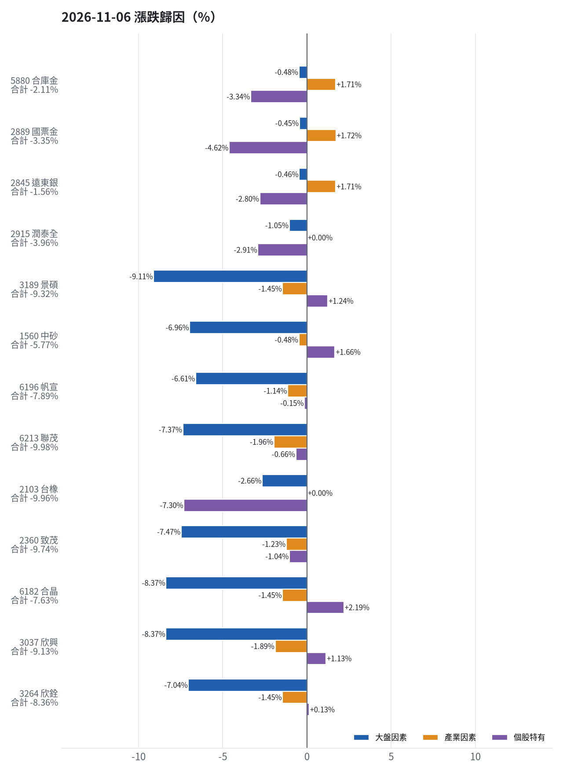
為何今日會漲／會跌（2026-11-06）
• 5880 合庫金：今日下跌 -2.11%（-14,400 元），主因為「個股特有因素」（-3.34%）
• 2889 國票金：今日下跌 -3.35%（-22,229 元），主因為「個股特有因素」（-4.62%）
• 2845 遠東銀：今日下跌 -1.56%（-7,214 元），主因為「個股特有因素」（-2.80%）
• 2915 潤泰全：今日下跌 -3.96%（-15,781 元），主因為「個股特有因素」（-2.91%）
• 3189 景碩：今日下跌 -9.32%（-113,091 元），主因為「大盤因素」（-9.11%）
• 1560 中砂：今日下跌 -5.77%（-44,731 元），主因為「大盤因素」（-6.96%）
台股投資競賽 開盤前更新 2026-11-09 | 9

Slide 10
漲跌歸因明細
標的 | 漲跌 | 損益(元) | 大盤 | 產業 | 個股 | 主因
5880 合庫金 | -2.11% | -14,400 | -0.48% | +1.71% | -3.34% | 個股特有因素
2889 國票金 | -3.35% | -22,229 | -0.45% | +1.72% | -4.62% | 個股特有因素
2845 遠東銀 | -1.56% | -7,214 | -0.46% | +1.71% | -2.80% | 個股特有因素
2915 潤泰全 | -3.96% | -15,781 | -1.05% | +0.00% | -2.91% | 個股特有因素
3189 景碩 | -9.32% | -113,091 | -9.11% | -1.45% | +1.24% | 大盤因素
1560 中砂 | -5.77% | -44,731 | -6.96% | -0.48% | +1.66% | 大盤因素
6196 帆宣 | -7.89% | -74,175 | -6.61% | -1.14% | -0.15% | 大盤因素
6213 聯茂 | -9.98% | -55,000 | -7.37% | -1.96% | -0.66% | 大盤因素
2103 台橡 | -9.96% | -7,650 | -2.66% | +0.00% | -7.30% | 個股特有因素
2360 致茂 | -9.74% | -1,040 | -7.47% | -1.23% | -1.04% | 大盤因素
6182 合晶 | -7.63% | -5,700 | -8.37% | -1.45% | +2.19% | 大盤因素
3037 欣興 | -9.13% | -41,610 | -8.37% | -1.89% | +1.13% | 大盤因素
3264 欣銓 | -8.36% | -15,000 | -7.04% | -1.45% | +0.13% | 大盤因素
台股投資競賽 開盤前更新 2026-11-09 | 10
• 最近交易日加權指數大跌 -4.51%，持股大幅受大盤與個股特有因素拖累。景碩重挫 -9.32%（損益 -113,091 元），大盤因素貢獻 -9.11%；中砂下跌 -5.77%（損益 -44,731 元），大盤因素貢獻 -6.96%。帆宣下跌 -7.89%（損益 -74,175 元），大盤因素貢獻 -6.61%，且受台積電整頓供應鏈的掉單疑慮影響；聯茂與台橡皆打入跌停，分別下跌 -9.98% 與 -9.96%，台橡主要受個股特有因素 -7.30% 衝擊。金融股方面，合庫金下跌 -2.11%、國票金下跌 -3.35%、遠東銀下跌 -1.56%，跌幅均主要源於個股特有因素拖累。

Slide 11
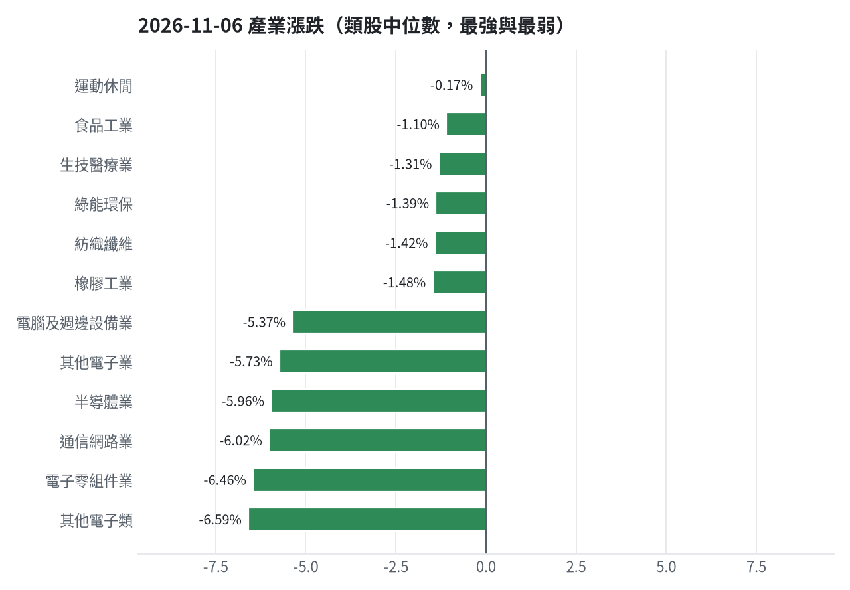
產業強弱
台股投資競賽 開盤前更新 2026-11-09 | 11

Slide 12
虧損如何補回
• 目前組合累積損益為 -3,244,965 元（-32.45%），若要回到初始資金需上漲 48.04%，補回虧損是第一優先。執行嚴格紀律，全數停損賣出已跌破停損價的景碩（成本 1084.26 元）、中砂（成本 1017.82 元）、帆宣（成本 634.77 元）、聯茂（成本 727.03 元）、台橡（成本 29.54 元）、致茂（成本 2365.62 元）、合晶（成本 115.67 元）、欣興（成本 1181.68 元）、欣銓（成本 265.38 元）及潤泰全（成本 57.54 元），艾笛森亦因跌破 25.11 元停損價而出清。國票金與遠東銀因評分下降，分別減碼 20,208 股與 18,035 股以控制風險。賣出資金精準換股至進攻籃候選冠軍康全電訊、方土昶、瀧澤科與富世達，運用其強勁營收與高預期超額報酬加快補回虧損。
• 累積損益 -3,244,965 元（-32.45%），已實現 -976,081 元
• 回到初始資金需上漲 48.04%；只有正報酬才列入排名，補回虧損是第一優先
• 現有持股依模型加權的一個月預期報酬 +5.30%（約 +358,201 元）
• 進攻籃最佳替換候選：8039 台虹，一個月預期報酬 +14.89%，創新高機率 1.0%
【續抱】3591 艾笛森（-37,413 元）：未觸及停損，但模型預期偏弱，密切觀察；若跌破停損即出場
【減碼】2845 遠東銀（-11,510 元）：分數已低於賣出門檻，先減碼一半降低風險，資金轉往同一籃的高分標的
【減碼】2889 國票金（-7,653 元）：分數已低於賣出門檻，先減碼一半降低風險，資金轉往同一籃的高分標的
【停損換股】2915 潤泰全（-29,711 元）：收盤 53.400001525878906 已跌破停損價 55.39，依紀律出場；資金轉往評分最高的候選標的
【續抱】5880 合庫金（+42,305 元）：未觸及停損，但模型預期偏弱，密切觀察；若跌破停損即出場
【停損換股】2103 台橡（-19,477 元）：收盤 23.049999237060547 已跌破停損價 27.7，依紀律出場；資金轉往評分最高的候選標的
【停損換股】1560 中砂（-380,568 元）：收盤 669.0 已跌破停損價 936.69，依紀律出場；資金轉往評分最高的候選標的
【停損換股】6196 帆宣（-499,387 元）：收盤 402.5 已跌破停損價 599.23，依紀律出場；資金轉往評分最高的候選標的
【停損換股】6213 聯茂（-231,035 元）：收盤 496.0 已跌破停損價 639.23，依紀律出場；資金轉往評分最高的候選標的
【停損換股】3264 欣銓（-100,878 元）：收盤 164.5 已跌破停損價 229.24，依紀律出場；資金轉往評分最高的候選標的
【停損換股】3037 欣興（-259,170 元）：收盤 727.0 已跌破停損價 1046.11，依紀律出場；資金轉往評分最高的候選標的
【停損換股】3189 景碩（-677,339 元）：收盤 671.0 已跌破停損價 999.0，依紀律出場；資金轉往評分最高的候選標的
【停損換股】6182 合晶（-46,665 元）：收盤 69.0 已跌破停損價 97.31，依紀律出場；資金轉往評分最高的候選標的
【停損換股】2360 致茂（-9,285 元）：收盤 1205.0 已跌破停損價 2069.91，依紀律出場；資金轉往評分最高的候選標的
台股投資競賽 開盤前更新 2026-11-09 | 12

Slide 13
國際大事對持股的影響
• 輝達執行長坦承婚外情引發獨立調查，費城半導體因子對持股造成衝擊，致使景碩損失 19,466 元（-1.77%）、帆宣損失 13,413 元（-1.55%）、欣興損失 9,780 元（-2.36%），決策上嚴守停損不加碼。美軍對伊朗實施海上封鎖推升風險，VIX恐慌指數因子導致景碩損失 13,967 元（-1.27%）、帆宣損失 11,769 元（-1.36%）、中砂損失 7,664 元（-1.05%），列入警戒並按紀律停損。民主黨擬撤銷關稅利多，標普500因子為景碩帶來 16,057 元（+1.46%）、帆宣 11,683 元（+1.35%）的正向貢獻。新台幣強勢翻升至 32.77，美元兌台幣因子使景碩獲益 8,578 元（+0.78%）、欣興獲益 2,818 元（+0.68%）。
• 美國非農就業數據強勁，強化市場對聯準會升息的預期並推升美債殖利率 → 美國10年債殖利率↑：預估 +0 元（+0.00%）
• 美國針對伊朗成立的鐵門特遣隊全面運作並實施大規模海上封鎖 → VIX恐慌指數↑：預估 -58,899 元（-0.87%）
• 沙烏地阿拉伯首都金融區遭襲，導致石油巨頭大樓受損 → 西德州原油↑：預估 -11,302 元（-0.17%）
• 輝達執行長坦承婚外情並引發間諜疑雲，公司啟動獨立調查衝擊科技股 → 費城半導體↓：預估 -72,165 元（-1.07%）
• 美國民主黨擬於期中選舉後推翻高關稅政策並撤銷對加拿大關稅 → 標普500↑：預估 +60,460 元（+0.90%）
• 習川會前夕傳出中國對美提出取消全部加徵關稅等貿易要求 → 中國大型股ETF↑：預估 +1,554 元（+0.02%）
• 高盛恐慌指標突破極端門檻，美股市場避險期權需求與恐慌情緒激增 → VIX恐慌指數↑：預估 -58,899 元（-0.87%）
• 新台幣匯率於大幅貶值後強勢翻升，引發匯市與監管關注 → 美元兌台幣↓：預估 +11,396 元（+0.17%）
台股投資競賽 開盤前更新 2026-11-09 | 13

Slide 14
國際事件：美國非農就業數據強勁，強化市場對聯準會升息的預期並推升美
標的 | 敏感度β | 預估影響 | 金額(元) | 後續決策
5880 合庫金 | -0.0265 | +0.00% | +0 | 歷史相關性 -0.11 未達統計顯著（|r| < 0.125），不列入影響
2889 國票金 | -0.0014 | +0.00% | +0 | 歷史相關性 -0.00 未達統計顯著（|r| < 0.125），不列入影響
2845 遠東銀 | 0.0058 | +0.00% | +0 | 歷史相關性 +0.03 未達統計顯著（|r| < 0.125），不列入影響
2915 潤泰全 | -0.0329 | +0.00% | +0 | 歷史相關性 -0.09 未達統計顯著（|r| < 0.125），不列入影響
3189 景碩 | -0.0223 | +0.00% | +0 | 歷史相關性 -0.02 未達統計顯著（|r| < 0.125），不列入影響
3591 艾笛森 | -0.0146 | +0.00% | +0 | 歷史相關性 -0.02 未達統計顯著（|r| < 0.125），不列入影響
1560 中砂 | 0.0266 | +0.00% | +0 | 歷史相關性 +0.03 未達統計顯著（|r| < 0.125），不列入影響
6196 帆宣 | -0.0576 | +0.00% | +0 | 歷史相關性 -0.07 未達統計顯著（|r| < 0.125），不列入影響
6213 聯茂 | -0.0224 | +0.00% | +0 | 歷史相關性 -0.02 未達統計顯著（|r| < 0.125），不列入影響
2103 台橡 | 0.0847 | +0.00% | +0 | 歷史相關性 +0.11 未達統計顯著（|r| < 0.125），不列入影響
2360 致茂 | -0.0488 | +0.00% | +0 | 歷史相關性 -0.04 未達統計顯著（|r| < 0.125），不列入影響
6182 合晶 | -0.0974 | +0.00% | +0 | 歷史相關性 -0.08 未達統計顯著（|r| < 0.125），不列入影響
3037 欣興 | 0.0026 | +0.00% | +0 | 歷史相關性 +0.00 未達統計顯著（|r| < 0.125），不列入影響
3264 欣銓 | -0.0103 | +0.00% | +0 | 歷史相關性 -0.01 未達統計顯著（|r| < 0.125），不列入影響
台股投資競賽 開盤前更新 2026-11-09 | 14

Slide 15
國際事件：美國針對伊朗成立的鐵門特遣隊全面運作並實施大規模海上封鎖
標的 | 敏感度β | 預估影響 | 金額(元) | 後續決策
5880 合庫金 | -0.0286 | -0.25% | -1,674 | 影響有限，維持原決策
2889 國票金 | -0.0369 | -0.33% | -2,114 | 輕度不利：列入觀察，暫不調整部位
2845 遠東銀 | -0.0283 | -0.25% | -1,141 | 影響有限，維持原決策
2915 潤泰全 | -0.0416 | -0.37% | -1,417 | 輕度不利：列入觀察，暫不調整部位
3189 景碩 | -0.1438 | -1.27% | -13,967 | 不利且敏感度高：嚴守停損 999.0 元、暫停加碼；若事件延續且跌破月線，先減碼一半
3591 艾笛森 | -0.0518 | -0.41% | -2,260 | 輕度不利：列入觀察，暫不調整部位
1560 中砂 | -0.1196 | -1.05% | -7,664 | 不利且敏感度高：嚴守停損 936.69 元、暫停加碼；若事件延續且跌破月線，先減碼一半
6196 帆宣 | -0.1542 | -1.36% | -11,769 | 不利且敏感度高：嚴守停損 599.23 元、暫停加碼；若事件延續且跌破月線，先減碼一半
6213 聯茂 | -0.1592 | -1.40% | -6,944 | 不利且敏感度高：嚴守停損 639.23 元、暫停加碼；若事件延續且跌破月線，先減碼一半
2103 台橡 | -0.054 | -0.48% | -332 | 輕度不利：列入觀察，暫不調整部位
2360 致茂 | -0.1754 | -1.55% | -149 | 不利且敏感度高：嚴守停損 2069.91 元、暫停加碼；若事件延續且跌破月線，先減碼一半
6182 合晶 | -0.1459 | -1.29% | -890 | 不利且敏感度高：嚴守停損 97.31 元、暫停加碼；若事件延續且跌破月線，先減碼一半
3037 欣興 | -0.1764 | -1.55% | -6,423 | 不利且敏感度高：嚴守停損 1046.11 元、暫停加碼；若事件延續且跌破月線，先減碼一半
3264 欣銓 | -0.1482 | -1.31% | -2,155 | 不利且敏感度高：嚴守停損 229.24 元、暫停加碼；若事件延續且跌破月線，先減碼一半
台股投資競賽 開盤前更新 2026-11-09 | 15

Slide 16
國際事件：沙烏地阿拉伯首都金融區遭襲，導致石油巨頭大樓受損
標的 | 敏感度β | 預估影響 | 金額(元) | 後續決策
5880 合庫金 | -0.0163 | +0.00% | +0 | 歷史相關性 -0.06 未達統計顯著（|r| < 0.125），不列入影響
2889 國票金 | -0.0161 | +0.00% | +0 | 歷史相關性 -0.04 未達統計顯著（|r| < 0.125），不列入影響
2845 遠東銀 | -0.0157 | +0.00% | +0 | 歷史相關性 -0.06 未達統計顯著（|r| < 0.125），不列入影響
2915 潤泰全 | -0.0071 | +0.00% | +0 | 歷史相關性 -0.02 未達統計顯著（|r| < 0.125），不列入影響
3189 景碩 | -0.0586 | +0.00% | +0 | 歷史相關性 -0.04 未達統計顯著（|r| < 0.125），不列入影響
3591 艾笛森 | -0.1461 | -0.50% | -2,756 | 輕度不利：列入觀察，暫不調整部位
1560 中砂 | -0.0649 | +0.00% | +0 | 歷史相關性 -0.06 未達統計顯著（|r| < 0.125），不列入影響
6196 帆宣 | -0.1877 | -0.66% | -5,711 | 輕度不利：列入觀察，暫不調整部位
6213 聯茂 | -0.1797 | -0.63% | -3,125 | 輕度不利：列入觀察，暫不調整部位
2103 台橡 | 0.1199 | +0.42% | +290 | 有利：支持續抱；若一個月模型仍在前段班，可作為加碼依據
2360 致茂 | -0.1132 | +0.00% | +0 | 歷史相關性 -0.09 未達統計顯著（|r| < 0.125），不列入影響
6182 合晶 | -0.1758 | +0.00% | +0 | 歷史相關性 -0.12 未達統計顯著（|r| < 0.125），不列入影響
3037 欣興 | -0.0872 | +0.00% | +0 | 歷史相關性 -0.06 未達統計顯著（|r| < 0.125），不列入影響
3264 欣銓 | -0.0867 | +0.00% | +0 | 歷史相關性 -0.07 未達統計顯著（|r| < 0.125），不列入影響
台股投資競賽 開盤前更新 2026-11-09 | 16

Slide 17
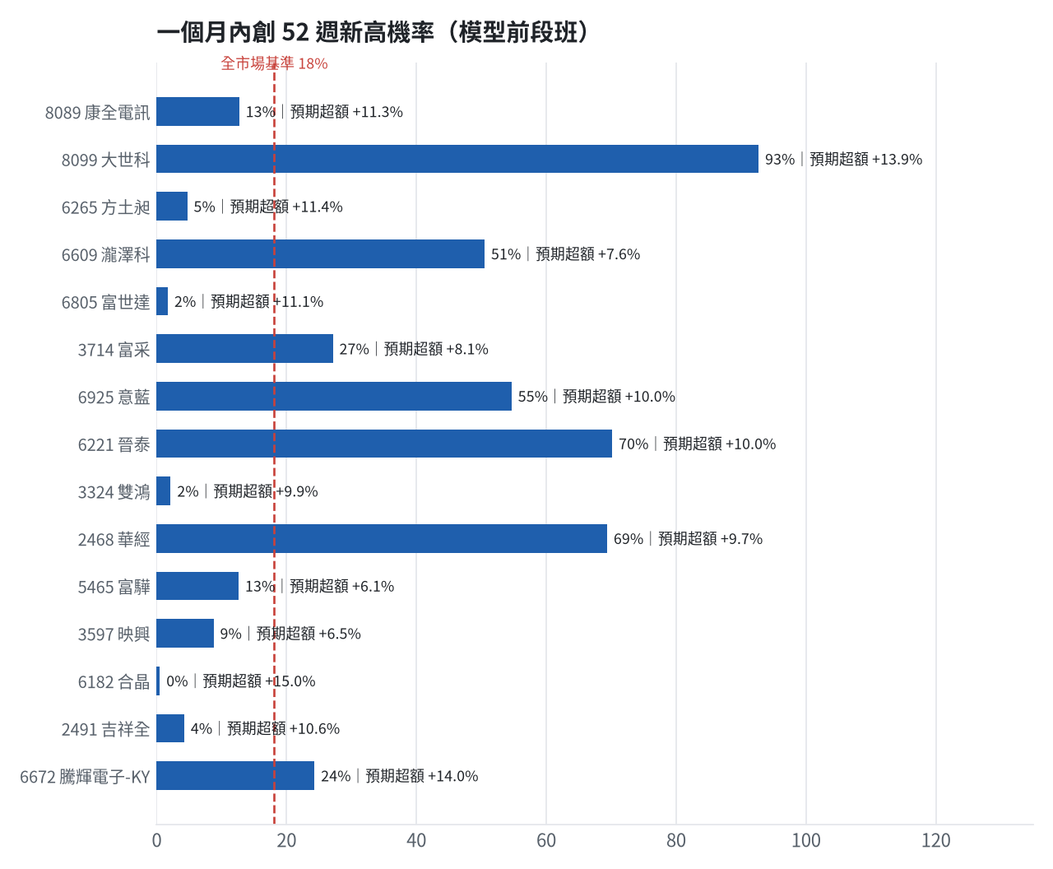
全市場一個月創新高潛力
• 掃描 702 檔上市櫃股票與 ETF
• 全市場基準創新高率 18.1%
• 模型：梯度提升樹，滾動時間外驗證
台股投資競賽 開盤前更新 2026-11-09 | 17

Slide 18
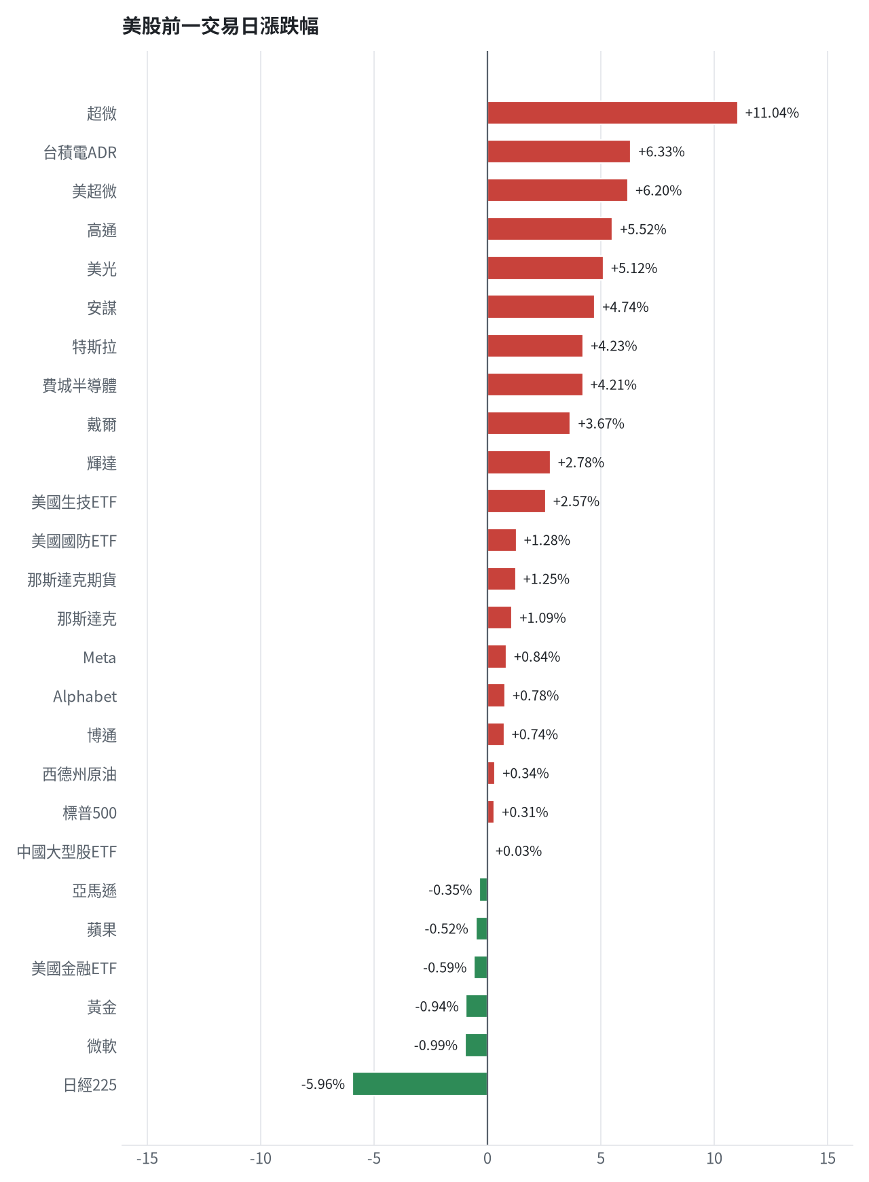
美股隔夜表現
台股投資競賽 開盤前更新 2026-11-09 | 18

Slide 19
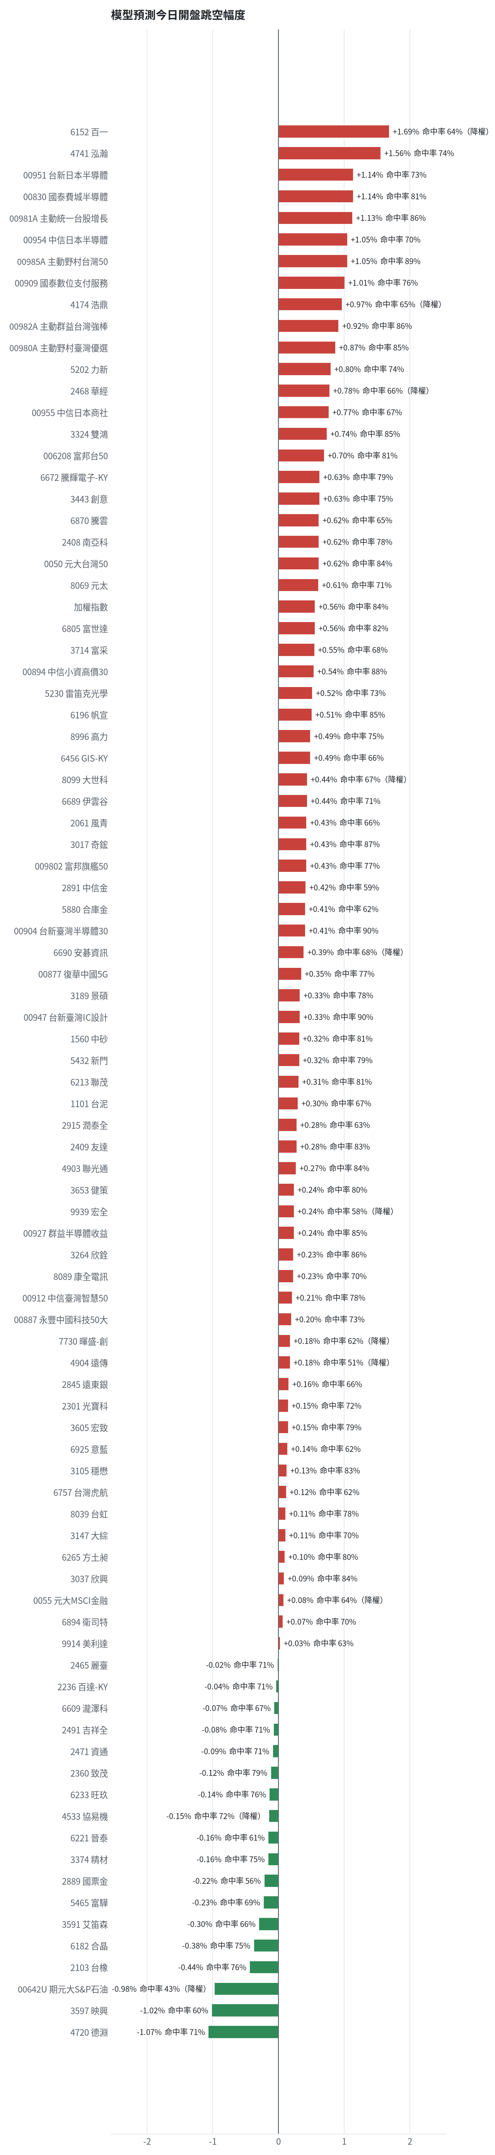
台股開盤預測（美股 → 台股）
• Ridge 迴歸：費半、那指期、台積電 ADR、VIX、匯率、產業對應美股
• 命中率＝樣本外方向命中率
• 低於 55% 或不如基準者降權
台股投資競賽 開盤前更新 2026-11-09 | 19

Slide 20
交易建議總表
動作 | 標的 | 數量 | 限價 | 停損 | 金額 | 權重
賣出 | 進攻｜3591 艾笛森 | 20 張+528股 | 23.15 | - | 480,355 | -
賣出 | 穩健｜2889 國票金 | 20 張+208股 | 15.65 | - | 320,297 | -
賣出 | 穩健｜2845 遠東銀 | 18 張+35股 | 12.5 | - | 228,143 | -
賣出 | 穩健｜2915 潤泰全 | 7 張+173股 | 52.8 | - | 383,038 | -
賣出 | 進攻｜3189 景碩 | 1 張+639股 | 664.0 | - | 1,099,769 | -
賣出 | 進攻｜1560 中砂 | 1 張+91股 | 662.0 | - | 729,879 | -
賣出 | 進攻｜6196 帆宣 | 2 張+150股 | 398.0 | - | 865,375 | -
賣出 | 進攻｜6213 聯茂 | 1 張 | 491.0 | - | 496,000 | -
賣出 | 進攻｜2103 台橡 | 3 張 | 22.8 | - | 69,150 | -
賣出 | 穩健｜2360 致茂 | 0 張+8股 | 1190.0 | - | 9,640 | -
賣出 | 進攻｜6182 合晶 | 1 張 | 68.3 | - | 69,000 | -
賣出 | 進攻｜3037 欣興 | 0 張+570股 | 719.0 | - | 414,390 | -
賣出 | 進攻｜3264 欣銓 | 1 張 | 162.5 | - | 164,500 | -
買進 | 進攻｜8089 康全電訊 | 23 張+830股 | 24.65 | 21.75 | 587,410 | 8.7%
台股投資競賽 開盤前更新 2026-11-09 | 20

Slide 21
賣出 3591 艾笛森｜20 張 + 528 股
賣出原因
• 風險警示：已跌破停損價 25.11（目前 23.4）：依紀律全數出場
為何賣這個股數
• 觸發條件中最嚴重者決定賣出比例：全數出場；限價取最近價 × 0.99（不低於跌停價）以提高成交機率
• 賣出後剩餘 0 股
台股投資競賽 開盤前更新 2026-11-09 | 21

Slide 22
賣出 2889 國票金｜20 張 + 208 股
賣出原因
• 虧損補回計畫 → 減碼：分數已低於賣出門檻，先減碼一半降低風險，資金轉往同一籃的高分標的；同時風險警示：負面新聞：10月自結獲利月減逾7成；股價偏弱，減碼三分之一；法人近 5 日賣超 6,140 張，籌碼轉弱
為何賣這個股數
• 先賣一半 20,208 股（取整為 20 張又 208 股（共 20,208 股）），保留一半避免賣在低點，若續弱再出清
• 賣出後剩餘 20,208 股
台股投資競賽 開盤前更新 2026-11-09 | 22

Slide 23
賣出 2845 遠東銀｜18 張 + 35 股
賣出原因
• 虧損補回計畫 → 減碼：分數已低於賣出門檻，先減碼一半降低風險，資金轉往同一籃的高分標的；同時風險警示：距停損價 12.6 只剩 1.2%，先掛好停損單；負面新聞：公告受金管會裁罰案之說明；股價偏弱，減碼三分之一；法人近 5 日賣超 9,953 張，籌碼轉弱
為何賣這個股數
• 先賣一半 18,036 股（取整為 18 張又 35 股（共 18,035 股）），保留一半避免賣在低點，若續弱再出清
• 賣出後剩餘 18,036 股
台股投資競賽 開盤前更新 2026-11-09 | 23

Slide 24
賣出 2915 潤泰全｜7 張 + 173 股
賣出原因
• 觸發停損：收盤 53.40 元 ≤ 停損價 55.39 元（成本 57.54 元，損益 -7.20%）；同時風險警示：已跌破停損價 55.39（目前 53.4）：依紀律全數出場
為何賣這個股數
• 停損一律全數出場，避免虧損擴大；紀律優先於預測
• 賣出後剩餘 0 股
台股投資競賽 開盤前更新 2026-11-09 | 24

Slide 25
賣出 3189 景碩｜1 張 + 639 股
賣出原因
• 觸發停損：收盤 671.00 元 ≤ 停損價 999.00 元（成本 1084.26 元，損益 -38.11%）；同時風險警示：已跌破停損價 999.0（目前 730.0）：依紀律全數出場；負面新聞：大股東申讓股票且被列為注意股；股價偏弱，減碼三分之一
為何賣這個股數
• 停損一律全數出場，避免虧損擴大；紀律優先於預測
• 賣出後剩餘 0 股
台股投資競賽 開盤前更新 2026-11-09 | 25

Slide 26
賣出 1560 中砂｜1 張 + 91 股
賣出原因
• 觸發停損：收盤 669.00 元 ≤ 停損價 936.69 元（成本 1017.82 元，損益 -34.27%）；同時風險警示：已跌破停損價 936.69（目前 725.0）：依紀律全數出場；負面新聞：更正資金貸與資訊揭露明細表；股價偏弱，減碼三分之一
為何賣這個股數
• 停損一律全數出場，避免虧損擴大；紀律優先於預測
• 賣出後剩餘 0 股
台股投資競賽 開盤前更新 2026-11-09 | 26

Slide 27
賣出 6196 帆宣｜2 張 + 150 股
賣出原因
• 觸發停損：收盤 402.50 元 ≤ 停損價 599.23 元（成本 634.77 元，損益 -36.59%）；同時風險警示：已跌破停損價 599.23（目前 402.5）：依紀律全數出場；法人近 5 日賣超 951 張，籌碼轉弱
為何賣這個股數
• 停損一律全數出場，避免虧損擴大；紀律優先於預測
• 賣出後剩餘 0 股
台股投資競賽 開盤前更新 2026-11-09 | 27

Slide 28
賣出 6213 聯茂｜1 張
賣出原因
• 觸發停損：收盤 496.00 元 ≤ 停損價 639.23 元（成本 727.03 元，損益 -31.78%）；同時風險警示：已跌破停損價 639.23（目前 544.0）：依紀律全數出場；負面新聞：遭列注意股且面臨處置股票；股價偏弱，減碼三分之一；列為處置股（最近十個營業日已有六次，115/11/05～115/11/11）：改為分盤撮合、可能需預收款，流動性變差，減碼三分之一
為何賣這個股數
• 停損一律全數出場，避免虧損擴大；紀律優先於預測
• 賣出後剩餘 0 股
台股投資競賽 開盤前更新 2026-11-09 | 28

Slide 29
賣出 2103 台橡｜3 張
賣出原因
• 觸發停損：收盤 23.05 元 ≤ 停損價 27.70 元（成本 29.54 元，損益 -21.98%）；同時風險警示：已跌破停損價 27.7（目前 25.15）：依紀律全數出場；法人近 5 日賣超 7,427 張，籌碼轉弱
為何賣這個股數
• 停損一律全數出場，避免虧損擴大；紀律優先於預測
• 賣出後剩餘 0 股
台股投資競賽 開盤前更新 2026-11-09 | 29

Slide 30
賣出 2360 致茂｜0 張 + 8 股
賣出原因
• 觸發停損：收盤 1205.00 元 ≤ 停損價 2069.91 元（成本 2365.62 元，損益 -49.06%）；同時風險警示：已跌破停損價 2069.91（目前 1300.0）：依紀律全數出場；列為處置股（連續三次，115/11/09～115/11/13）：改為分盤撮合、可能需預收款，流動性變差，減碼三分之一
為何賣這個股數
• 停損一律全數出場，避免虧損擴大；紀律優先於預測
• 賣出後剩餘 0 股
台股投資競賽 開盤前更新 2026-11-09 | 30

Slide 31
賣出 6182 合晶｜1 張
賣出原因
• 觸發停損：收盤 69.00 元 ≤ 停損價 97.31 元（成本 115.67 元，損益 -40.34%）；同時風險警示：已跌破停損價 97.31（目前 71.8）：依紀律全數出場；負面新聞：更正資金貸與資訊揭露明細表；股價偏弱，減碼三分之一
為何賣這個股數
• 停損一律全數出場，避免虧損擴大；紀律優先於預測
• 賣出後剩餘 0 股
台股投資競賽 開盤前更新 2026-11-09 | 31

Slide 32
賣出 3037 欣興｜0 張 + 570 股
賣出原因
• 觸發停損：收盤 727.00 元 ≤ 停損價 1046.11 元（成本 1181.68 元，損益 -38.48%）；同時風險警示：已跌破停損價 1046.11（目前 739.0）：依紀律全數出場；法人近 5 日賣超 17,000 張，籌碼轉弱
為何賣這個股數
• 停損一律全數出場，避免虧損擴大；紀律優先於預測
• 賣出後剩餘 0 股
台股投資競賽 開盤前更新 2026-11-09 | 32

Slide 33
賣出 3264 欣銓｜1 張
賣出原因
• 觸發停損：收盤 164.50 元 ≤ 停損價 229.24 元（成本 265.38 元，損益 -38.01%）；同時風險警示：已跌破停損價 229.24（目前 175.0）：依紀律全數出場；法人近 5 日賣超 5,592 張，籌碼轉弱
為何賣這個股數
• 停損一律全數出場，避免虧損擴大；紀律優先於預測
• 賣出後剩餘 0 股
台股投資競賽 開盤前更新 2026-11-09 | 33

Slide 34
買進【進攻籃】8089 康全電訊｜23 張 + 830 股｜限價 24.65
• 買進康全電訊 23,830 股（23 張又 830 股）。綜合分數達 +0.64，10 月營收年增 +87.5%，預期開高回落故採限價 24.65 元掛單不追高。停損設於 21.75 元，目標突破 52 週高點 37.7 元續抱奔跑。
為何選擇這檔
【進攻籃】綜合分數 +0.64 達門檻（+0.30）；一個月模型預期超額報酬排名全市場前 12%、創新高機率 12.7%
• 一個月模型：創 52 週新高機率 12.7%（全市場基準 18.1%，排名前 12%），預期超額報酬 +11.30%（排名前 12%）
• 距 52 週高點 -34.2%（52 週高 37.7，現價 24.8）
• 動能：近 20 日 +28.2%、近 60 日 +36.6%，相對大盤 20 日 +48.5%、60 日 +46.9%
為何是這個股數
• 籃子配置：進攻籃佔目標持股 45% → 目標金額 2,735,789 元（已持有 551,177 元）
• 風險預算：總資產 6,755,035 元 × 每筆風險 0.8% × 信心係數 1.30（由綜合分數 +0.64 換算）= 70,117 元
• 停損距離：取 2×ATR14 = 5.76 與距 10 日低點 23.00 的距離 1.65 之較大者，但不超過進場價 10%（2.46） = 2.88 元（進場 24.65 → 停損 21.75 元，11.7%）
• 風險法可買股數 = 70,117 ÷ 2.88 = 24,328 股
• 進攻籃合計超過籃子上限，等比例下修 498 股
• 進場價：模型預測開高回落，限價設於預測開盤價 24.86 × (1 -0.69%) = 24.65，不追高
• 取整後：23 張又 830 股（共 23,830 股），金額約 587,410 元，佔總資產 8.7%
多買／少買原因
【多買】綜合分數 +0.64 高，信心係數 1.30 ≥ 1 放大部位
【多買】月營收年增 +87.5%，基本面支撐
【少買】日均波動（ATR）11.6%，波動大 → 停損距離遠 → 股數少
【少買】一個月內創新高機率 12.7%，勝率普通故保守配置
出場計畫（賣出條件與張數）
• 一個月目標：突破 52 週高點 37.7 元（距現價 34.2%）即確認創新高，續抱讓獲利奔跑
• 停損：收盤跌破 21.75 元全數賣出 23 張又 830 股（共 23,830 股）
• 訊號轉弱（綜合分數 ≤ -0.30）先減碼一半
台股投資競賽 開盤前更新 2026-11-09 | 34

Slide 35
買進【進攻籃】6265 方土昶｜18 張 + 671 股｜限價 36.75
• 買進方土昶 18,671 股（18 張又 671 股）。綜合分數達 +0.64，9 月營收年增 +509.8%，一個月預期超額報酬達 +11.41%，採限價 36.75 元掛單提高成交率。停損設於 33.05 元，目標突破 52 週高點 68.7 元。
為何選擇這檔
【進攻籃】綜合分數 +0.64 達門檻（+0.30）；一個月模型預期超額報酬排名全市場前 11%、創新高機率 4.7%
• 一個月模型：創 52 週新高機率 4.7%（全市場基準 18.1%，排名前 21%），預期超額報酬 +11.41%（排名前 11%）
• 距 52 週高點 -46.9%（52 週高 68.7，現價 36.5）
• 動能：近 20 日 -25.0%、近 60 日 -34.1%，相對大盤 20 日 -4.7%、60 日 -23.9%
為何是這個股數
• 籃子配置：進攻籃佔目標持股 45% → 目標金額 2,735,789 元（已持有 551,177 元）
• 風險預算：總資產 6,755,035 元 × 每筆風險 0.8% × 信心係數 1.30（由綜合分數 +0.64 換算）= 70,050 元
• 停損距離：取 2×ATR14 = 4.24 與距 10 日低點 34.60 的距離 2.15 之較大者，但不超過進場價 10%（3.68） = 3.68 元（進場 36.75 → 停損 33.05 元，10.0%）
• 風險法可買股數 = 70,050 ÷ 3.68 = 19,061 股
• 進攻籃合計超過籃子上限，等比例下修 390 股
• 進場價：限價 = 預測開盤價 36.54 × (1 + 0.5%) = 36.75，提高成交機率
• 取整後：18 張又 671 股（共 18,671 股），金額約 686,159 元，佔總資產 10.2%
多買／少買原因
【多買】綜合分數 +0.64 高，信心係數 1.30 ≥ 1 放大部位
【多買】月營收年增 +509.8%，基本面支撐
【少買】日均波動（ATR）5.8%，波動大 → 停損距離遠 → 股數少
【少買】一個月內創新高機率 4.7%，勝率普通故保守配置
出場計畫（賣出條件與張數）
• 一個月目標：突破 52 週高點 68.7 元（距現價 46.9%）即確認創新高，續抱讓獲利奔跑
• 停損：收盤跌破 33.05 元全數賣出 18 張又 671 股（共 18,671 股）
• 訊號轉弱（綜合分數 ≤ -0.30）先減碼一半
台股投資競賽 開盤前更新 2026-11-09 | 35

Slide 36
買進【進攻籃】6609 瀧澤科｜15 張｜限價 42.8
• 買進瀧澤科 15,000 股（15 張）。綜合分數 +0.57，9 月營收年增 +112.7%，創 52 週新高機率高達 50.5%，限價 42.80 元掛單進場。停損設於 38.50 元，目標突破 52 週高點 50.0 元。
為何選擇這檔
【進攻籃】綜合分數 +0.57 達門檻（+0.30）；一個月模型預期超額報酬排名全市場前 29%、創新高機率 50.5%
• 一個月模型：創 52 週新高機率 50.5%（全市場基準 18.1%，排名前 3%），預期超額報酬 +7.62%（排名前 29%）
• 距 52 週高點 -13.8%（52 週高 50.0，現價 43.1）
• 動能：近 20 日 +10.2%、近 60 日 +11.4%，相對大盤 20 日 +30.5%、60 日 +21.6%
為何是這個股數
• 籃子配置：進攻籃佔目標持股 45% → 目標金額 2,735,789 元（已持有 551,177 元）
• 風險預算：總資產 6,755,035 元 × 每筆風險 0.8% × 信心係數 1.22（由綜合分數 +0.57 換算）= 65,794 元
• 停損距離：取 2×ATR14 = 6.76 與距 10 日低點 40.15 的距離 2.65 之較大者，但不超過進場價 10%（4.28） = 4.28 元（進場 42.80 → 停損 38.50 元，10.0%）
• 風險法可買股數 = 65,794 ÷ 4.28 = 15,372 股
• 進攻籃合計超過籃子上限，等比例下修 314 股
• 受可用資金限制，實際買 15,000 股
• 進場價：模型預測開高回落，限價設於預測開盤價 43.07 × (1 -0.52%) = 42.8，不追高
• 取整後：15 張（15,000 股），金額約 642,000 元，佔總資產 9.5%
• 零股 58 股只有 2,482 元，低於 14,035 元會被最低手續費 20 元拉高費率（約 0.81%），所以不買零股
多買／少買原因
【多買】綜合分數 +0.57 高，信心係數 1.22 ≥ 1 放大部位
【多買】月營收年增 +112.7%，基本面支撐
【少買】日均波動（ATR）7.8%，波動大 → 停損距離遠 → 股數少
【少買】一個月內創新高機率 50.5%，勝率普通故保守配置
出場計畫（賣出條件與張數）
• 一個月目標：突破 52 週高點 50.0 元（距現價 13.8%）即確認創新高，續抱讓獲利奔跑
• 停損：收盤跌破 38.50 元全數賣出 15 張（15,000 股）
• 訊號轉弱（綜合分數 ≤ -0.30）先減碼一半
台股投資競賽 開盤前更新 2026-11-09 | 36

Slide 37
買進【進攻籃】6805 富世達｜0 張 + 333 股｜限價 1710.0
• 買進富世達 333 股（零股）。綜合分數 +0.57，三大法人近 5 日買超 1,233 張且連續買超 9 日籌碼穩定，採限價 1710.00 元掛單買進。停損設於 1515.00 元，目標突破 52 週高點 2750.0 元。
為何選擇這檔
【進攻籃】綜合分數 +0.57 達門檻（+0.30）；一個月模型預期超額報酬排名全市場前 12%、創新高機率 1.7%
• 一個月模型：創 52 週新高機率 1.7%（全市場基準 18.1%，排名前 35%），預期超額報酬 +11.13%（排名前 12%）
• 距 52 週高點 -38.6%（52 週高 2750.0，現價 1690.0）
• 動能：近 20 日 -30.0%、近 60 日 +1.2%，相對大盤 20 日 -9.7%、60 日 +11.4%
為何是這個股數
• 籃子配置：進攻籃佔目標持股 45% → 目標金額 2,735,789 元（已持有 551,177 元）
• 風險預算：總資產 6,755,035 元 × 每筆風險 0.8% × 信心係數 1.21（由綜合分數 +0.57 換算）= 65,321 元
• 停損距離：取 2×ATR14 = 383.57 與距 10 日低點 1690.00 的距離 20.00 之較大者，但不超過進場價 10%（171.00） = 191.79 元（進場 1710.00 → 停損 1515.00 元，11.2%）
• 風險法可買股數 = 65,321 ÷ 191.79 = 341 股
• 進攻籃合計超過籃子上限，等比例下修 7 股
• 進場價：限價 = 預測開盤價 1699.4 × (1 + 0.5%) = 1710.0，提高成交機率
• 取整後：333 股（零股），金額約 569,430 元，佔總資產 8.4%
多買／少買原因
【多買】綜合分數 +0.57 高，信心係數 1.21 ≥ 1 放大部位
【多買】法人連續買超 9 日，籌碼穩定
【多買】月營收年增 +26.5%，基本面支撐
【少買】日均波動（ATR）11.3%，波動大 → 停損距離遠 → 股數少
【少買】一個月內創新高機率 1.7%，勝率普通故保守配置
出場計畫（賣出條件與張數）
• 一個月目標：突破 52 週高點 2750.0 元（距現價 38.6%）即確認創新高，續抱讓獲利奔跑
• 停損：收盤跌破 1515.00 元全數賣出 333 股（零股）
• 訊號轉弱（綜合分數 ≤ -0.30）先減碼一半
台股投資競賽 開盤前更新 2026-11-09 | 37

Slide 38
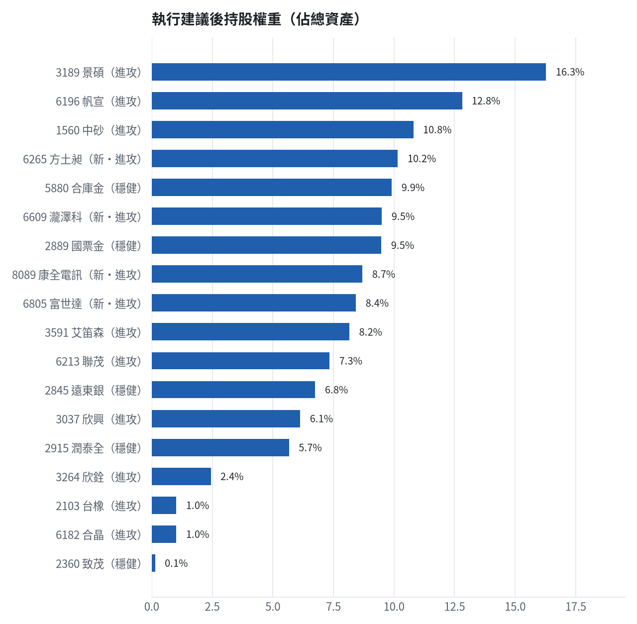
執行後持股配置
• 期貨戶轉入證券戶：675,300 元
台股投資競賽 開盤前更新 2026-11-09 | 38

Slide 39
競賽規則檢查
項目 | 結果 | 說明
禁止交易權證 | 通過 | 無權證標的
目前持股率 ≥ 70% | 通過 | 目前 98.0%（每日收盤檢查，未達扣報酬率 0.2%）
執行建議後持股率 ≥ 70% | 未通過 | 預估 56.7%（目標 90%）；注意只算實際成交，掛單未成交不算
交易過的標的 ≥ 5（每日收盤追蹤） | 通過 | 已成交 15 檔＋本次建議 = 19 檔；執行後持有 7 檔（未達每次扣報酬率 0.2%）
總交易筆數 ≥ 10 | 通過 | 累計 90 筆＋本次建議 17 筆 = 107 筆；剩餘 15 個交易日
融資借款在自訂上限內 | 通過 | 融資借款 0 元 / 上限 2,026,510 元（總資產 30%）
累積報酬為正（才列入排名） | 注意 | 目前累積報酬 -32.45%
台股投資競賽 開盤前更新 2026-11-09 | 39

Slide 40
模型健康度與調整 Agent
指標 | 樣本 | 表現
大盤隔夜跳空命中率 | 37 | 83.8%
個股隔夜跳空命中率 | 1597 | 72.1%
一個月推薦實際超額報酬 | 1317 | +1.30%
一個月推薦實際創新高比例 | 1317 | 46.8%
回測：前 20 名創新高率 / 基準 | 4 | 87.9% / 29.8%
回測：前 20 名月超額報酬 | 4 | +7.04%
• 目前未偵測到重大失誤，參數維持不變
台股投資競賽 開盤前更新 2026-11-09 | 40

Slide 41
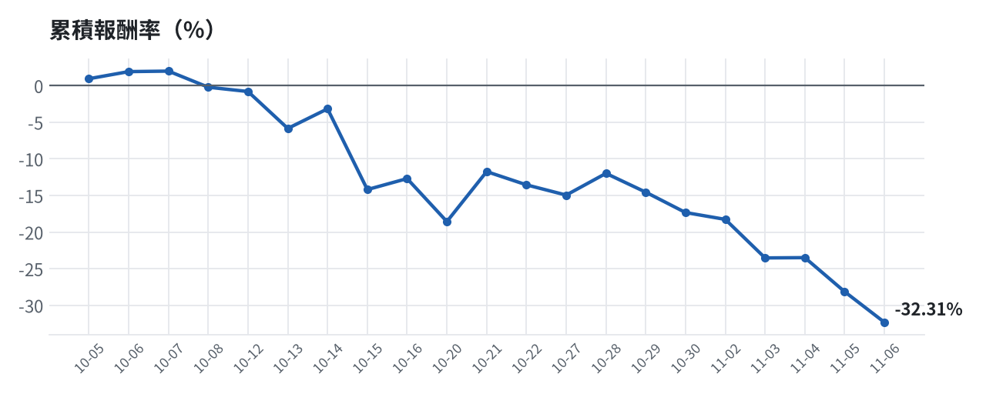
累積報酬走勢
台股投資競賽 開盤前更新 2026-11-09 | 41

